Slide 1
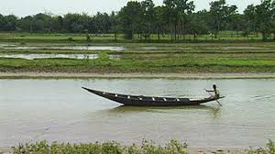
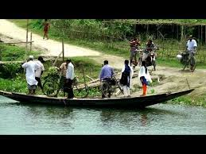
সবাইকে শুভেচ্ছা

Slide 2
পরিচিতি
পাঠ-পরিচিতি
শিক্ষক-পরিচিতি
শ্রেণি : নবম
বিষয় : বাংলা প্রথম পত্র,
সময় : ৪৫ মিনিট
তারিখ : ২৪-১২-২০১৯ ইং
নিমাই চন্দ্র মন্ডল,
সহকারী শিক্ষক,
পলাশী মাধ্যমিক বিদ্যালয়,
রোহিতা,মনিরামপুর,যশোর।

Slide 3
এসো আমরা সবাই কিছু ছবি দেখি

Slide 4
আর কিছু ছবি দেখি

Slide 5
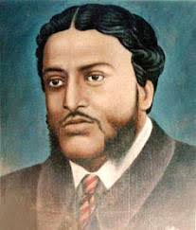
আজকের পাঠ
“কপোতাক্ষ নদ”
মাইকেল মধুসূদন দত্ত

Slide 6
শিখন ফল
এই পাঠ শেষ শিক্ষার্থীরা-----
১) কবির জন্ম পরিচিতি পড়তে,বলতে ও লিখতে পারবে।
২) নতুন শব্দগুলোর অর্থসহ বাক্য গঠন করতে পারবে।
৩) জন্মভূমির নদীর প্রতি স্নেহকাতরতার স্বরুপ ব্যাক্যা করতে পারবে।

Slide 7
কবি পরিচিতি
মাইকেল মধুসূদন দত্ত
জন্ম : ২৫ জানুয়ারী, ১৮২৪ খ্রিষ্টাব্দ, যশোর জেলার কেশবপুর থানার সাগরদাঁড়ি গ্রামে।
সাহিত্যকর্ম : মেঘনাদবধ কাব্য, তিলোত্তমাসম্ভব কাব্য,চতুর্দশপদী কবিতাবলি, The Captive Ladie ,Visions of The Past ইংরেজি কাব্যগ্রন্থ, শমিষ্ঠা,পদ্মাবতি, মায়াকানন নাটক, বুড় সালিকের ঘাড়ে রোঁ ,প্রহসন, ইত্যাদি। গদ্য অনুবাদ; হেক্ট্র বধ।
পিতার নাম : রাজনারায়ণ দত্ত, মাতার নাম : জাহ্নবী দেবী।
শিক্ষাজীবন : কলকাতার খিদিলপুর স্কুলে, এরপর হিন্দু কলেজের ভর্তি হন। ১৮৬২ সালে ব্যারিষ্টারি পড়ার জন্য বিলেতে গিয়েছিলেন।
ব্যক্তিজীবন : ১৮৪৩ সালে খ্রিষ্টিধর্মে দীক্ষিত দন। তখন তাঁর নামের আগে ‘মাইকেল’ শব্দটি যোগ হয়।
বিশেষ অবদান : বাংলা ভাষার একমাত্র সার্থক মহাকাব্য ‘মেঘনাদবদ কাব্য’-এর রচয়িতা । আধুনিক বাংলা কবিতার জনক।
জীবনাবসান : ২৯ জুন,১৮৭৩ খ্রিষ্টাব্দ , কলকাতার লেয়ার সার্কুলার রোডে তাঁকে সমাধিস্থ করা হয়।

Slide 8
একক কাজ
মাইকেল মধুসূদন দত্ত সম্পর্কে ২ টি বাক্য লিখ।

Slide 9
আদর্শ -পাঠ
সরব পাঠ

Slide 10
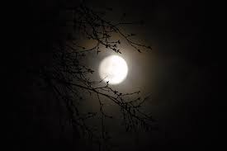
নতুন শব্দের অর্থ
১) ‘বিরলে’
১) একান্ত নিরিবিলিতে।
২) ‘নিশা’
২) রাত্রি।
৩) ‘সততা’
৩) সর্বদা।
৪) পানি বা জল।
৪) ‘বারি’

Slide 11
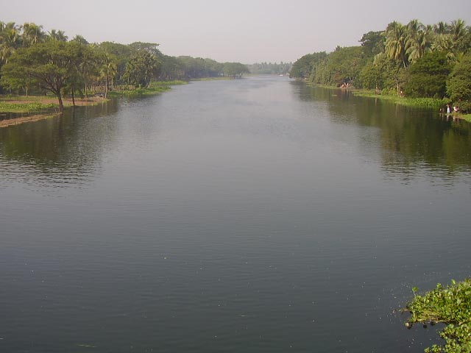
সতত, হে নদ, তুমি পড় মোর মনে!
সতত তোমার কথা ভাবি এ বিরলে;

Slide 12
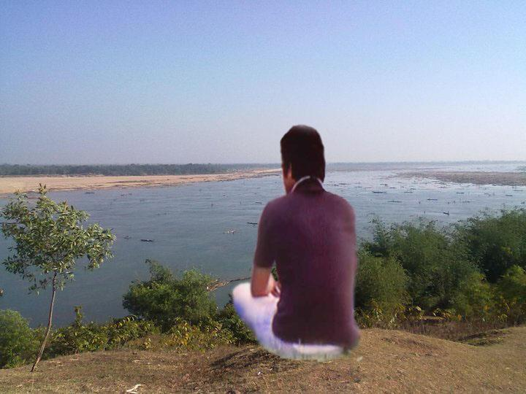
সতত ( যেমতি লোক নিশার স্বপনে
শোনে মায়া মন্ত্রধ্বনি) তব কলকনে
জিড়াই এ কান অমি ভ্রান্তির ছলনে !

Slide 13
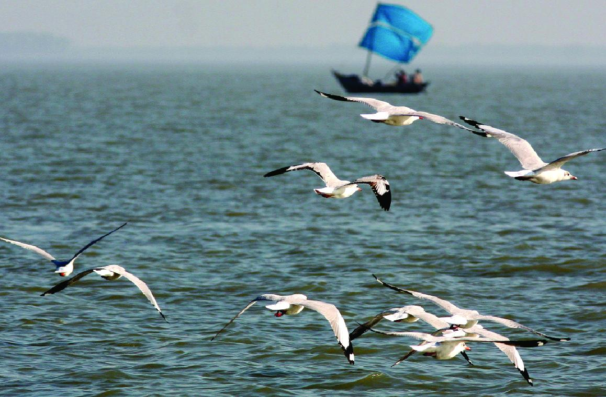
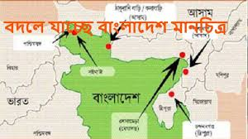
বহু দেশে দেখিয়াছি বহু নদ-দলে,
কিন্তু এ স্নেহের তৃষ্ণা মিটে কার জলে ?
দুগ্ধ-স্রোতোরুপী তুমি জন্মভুমি-স্তনে।

Slide 14
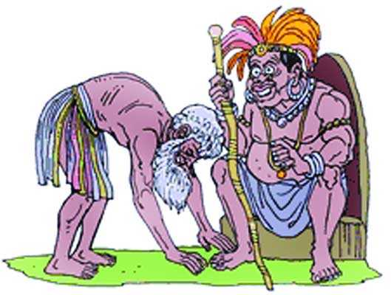
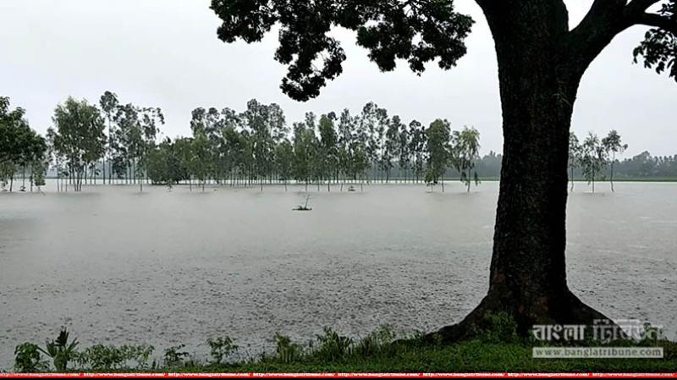
আর কি হে হবে দেখা ?- যত দিন যাবে,
প্রজারুপে সাগরের দিতে
বারি-রুপ কর তুমি; এ মিনতি, গাবে

Slide 15
বঙ্গজ জনের কানে, সখে, সখা-রীতে
নাম তার, এ প্রবাসে মজি প্রেম-ভাবে
লইছে যে তব নাম বঙ্গের সংগীতে।

Slide 16
দলিয় কাজ
অনুধাবনমূলক প্রশ্ন , সময় = ৬মিঃ
খ = দল
১, ‘ভ্রান্তির ছলনে’ বলতে কবি কী বুঝিয়েছেন ?
ক = দল
১, ‘আর কি দে হবে দেখা’- কবির এই আক্ষেপের কারণ কী ?
গ =দল
১, কপোতাক্ষ নদ সর্বদা কবির মনকে কীভাবে আলোড়িত করে ?
ঘ = দল
১, ‘বারি-রুপ কর’ কথাটি দ্বারা কবি কী বোঝাতে চেয়েছেন ?

Slide 17
জোড়ায় কাজ
বহুপদী সমাপ্তিসূচক প্রশ্ন , সময়=৩মিঃ
১, ‘কপোতাক্ষ নদ’ কবিতাটি একটি –
।, গীতিকবিতা ।।, সনেট ।।।, দেশাত্নবোধক কবিতা
নিচের কোনটি সঠিক ?
ক) । ও।। খ) ।ও।।। গ) ।। ও।।। ঘ), ।,।। ও।।।
২, কবি কপোতাক্ষ নদের কাছে মিনতি জানিয়েছেন –
।, তাঁকে বন্ধুর মতো স্মরণ করতে
।।, বঙ্গাবাসীর কাছে তাঁর কাতরতা পৌছে দিতে
।।, বঙ্গাদেশকে অবজ্ঞা না করার নজ্য মিনতি জানাতে
নিচের কোনটি সঠিক ?
ক) ।ও।। খ) ।।ও।।। গ) ।ও।।। ঘ) ।,।।ও.।।।
উত্তত, ১=গ.২ =ক।

Slide 18
মূল্যায়ণ
১) ‘কপোতাক্ষ নদ’ কবিতার মুলসূর কী ?
২) কপোতাক্ষ নদ কোথায় অবস্থিত ?
৩) সনেট-এ কয়টি চরণ থাকে ?
৪) ‘সতত’ শব্দের অর্থ কী ?
উত্তর = ১,স্মৃতিকাতরতা। ২, যশোর জেলায়.৩, চৌদ্দটি। ৪, সর্বদা।

Slide 19
বাড়ির কাজ
‘কপোতাক্ষ নদ’ কবিতা অবলম্বনে কবির স্বদেশপ্রীতির পরিচয় দাও।

Slide 20
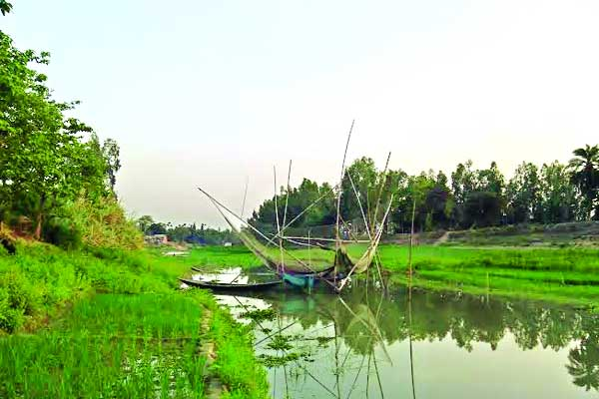
সবাইকে ধন্যবাদ

